Slide 1
3-е занятие. (17 сентября) Линейные уравнения первого порядка. Уравнения Бернулли и Риккати.
В аудитории: Ф. 138, 139, 145, 146, 151, 156, 170.
На дом: Ф. 137, 140, 142, 147, 150, 152, 158, 167, 169.

Slide 2
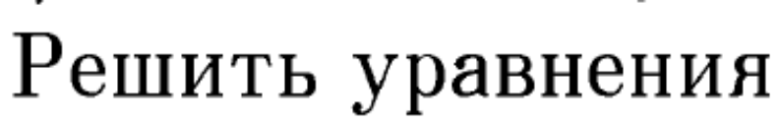
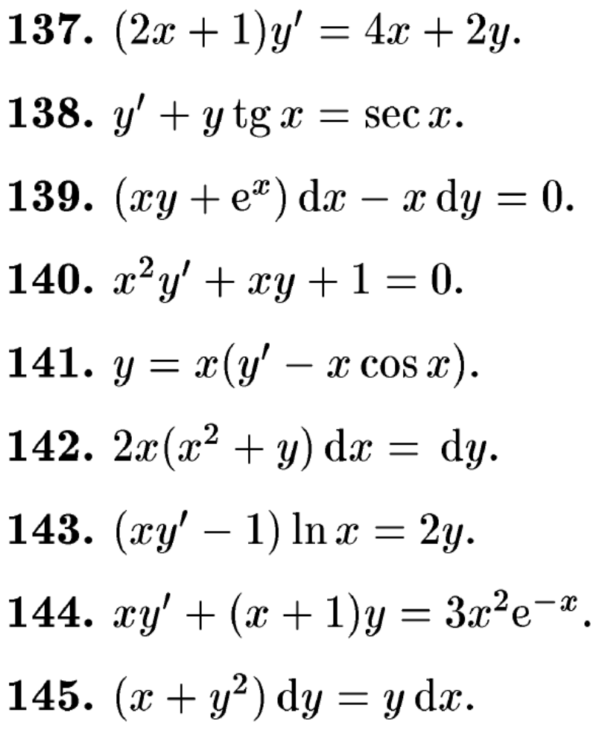
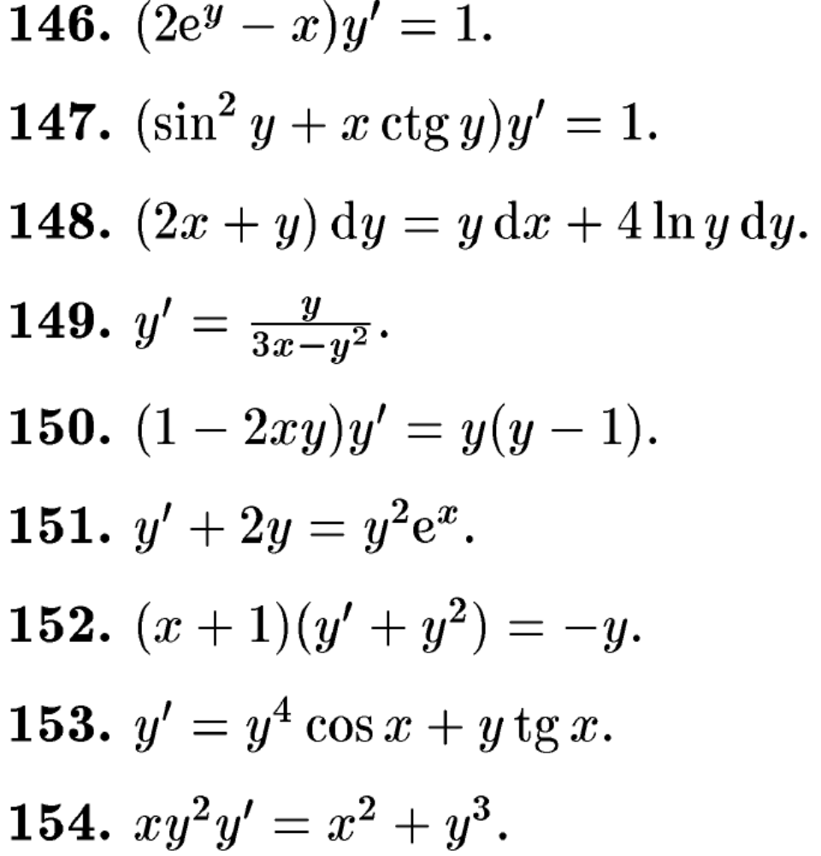

Slide 3
